Slide 1
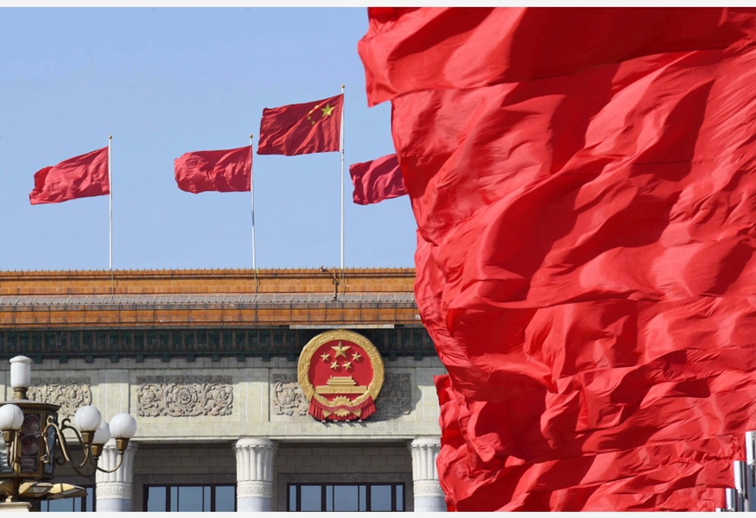
（二）如何看待风险和挑战
2019年我国发展面临的环境更复杂更严峻，可以预料和难以预料的风险挑战更多更大，要做好打硬仗的充分准备。困难不容低估，信心不可动摇，干劲不能松懈。我国发展仍处于重要战略机遇期，拥有足够的韧性、巨大的潜力和不断迸发的创新活力，人民群众追求美好生活的愿望十分强烈。我们有战胜各种困难挑战的坚定意志和能力，经济长期向好趋势没有也不会改变。

